Slide 1
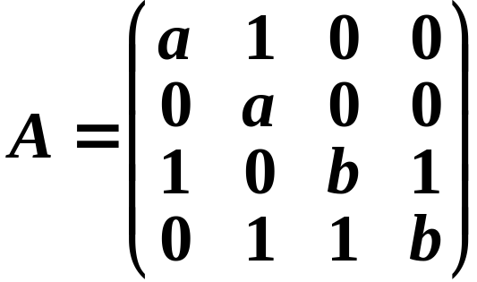
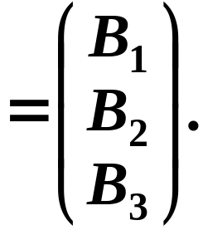
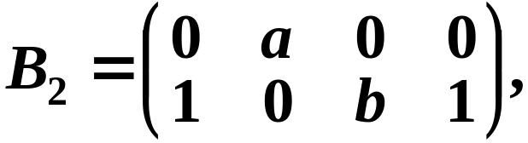


§2.5 矩阵分块法
一、矩阵的分块
对于行数和列数较高的矩阵A, 为了简化运算, 经常采用分块法, 使大矩阵的运算化成小矩阵的运算. 具体做法是: 用若干条纵线和横线将矩阵A分成许多个小矩阵, 每一个小矩阵称为矩阵A的子块, 以子块为元素的形式上的矩阵称为分块矩阵.
例如:

Slide 2
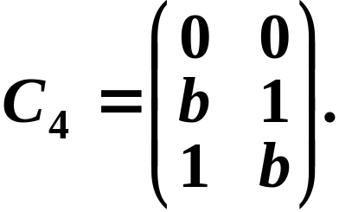
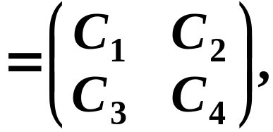
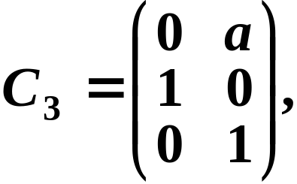


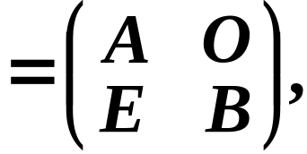
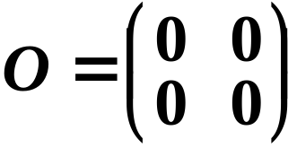
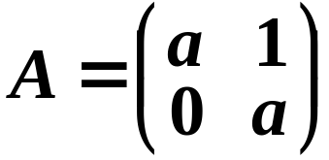
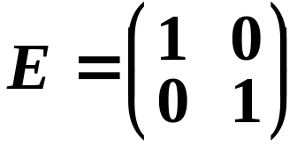
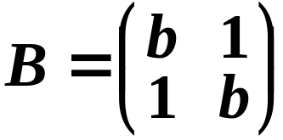
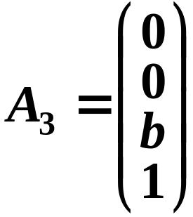
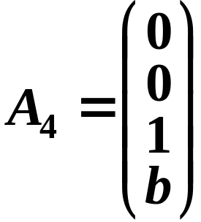
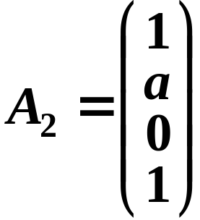
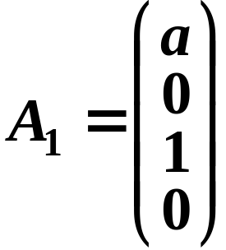

其中
其中
其中

Slide 3
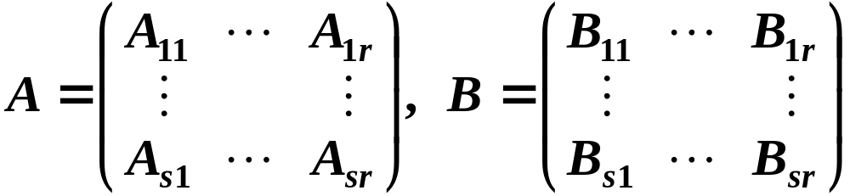
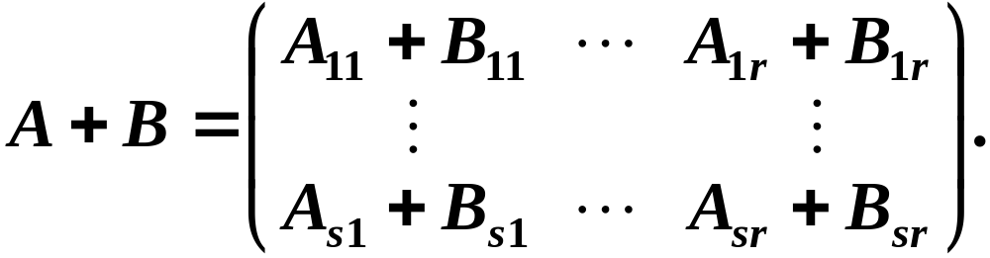
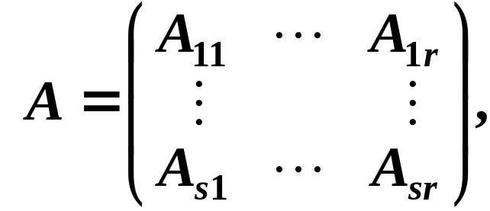
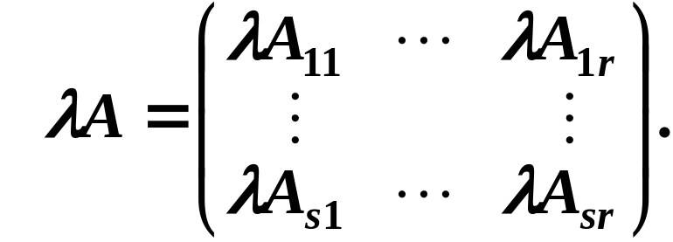
二、分块矩阵的运算规则
(1) 分块矩阵的加法: 设矩阵A与B是同型的, 按相同的分块法, 有
其中子块A_{ij}与B_{ij}是同型的( i=1,2,···, s ; j=1,2,···, r ), 则
(2) 分块矩阵的数乘: 设λ为数, 矩阵
则

Slide 4
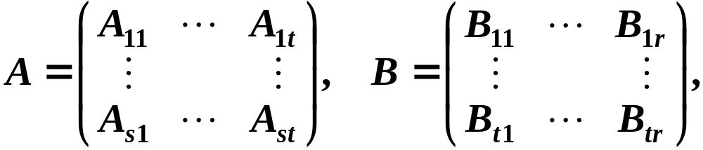
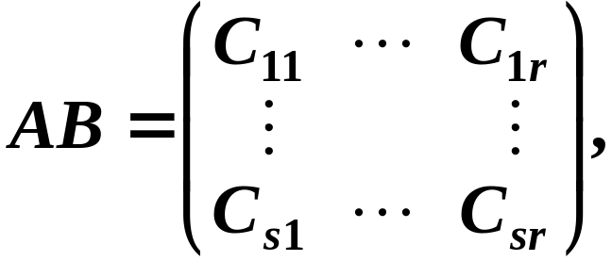
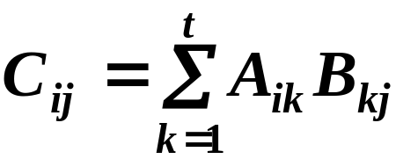
(3) 分块矩阵的乘法:设A为m×l 矩阵, B为l ×n矩阵, 分块为
其中A_{i1}, A_{i2}, ···, A_{it}的列数分别等于B_{1j}, B_{2j}, ···, B_{tj}的行数, 则
其中
( i=1, 2, ···, s ; j=1, 2, ···, r ).
矩阵A, B相乘时, 左矩阵A的列的分块法与右矩阵B的行分块法要相一致.

Slide 5
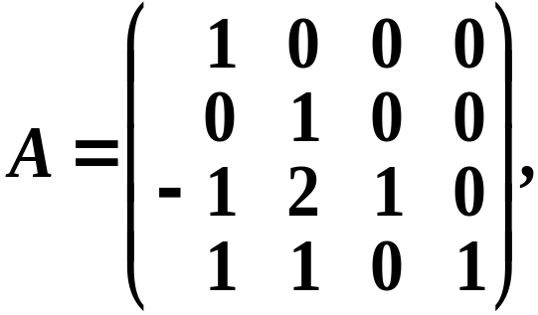
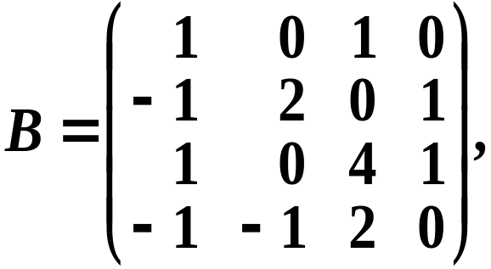
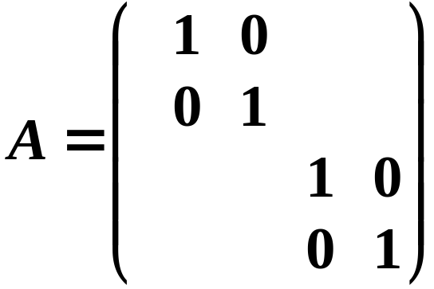
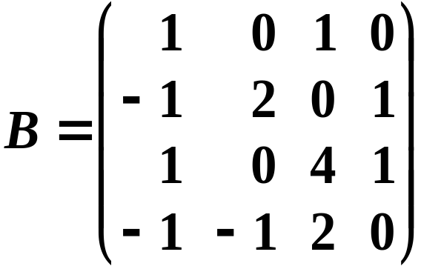
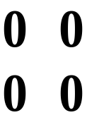
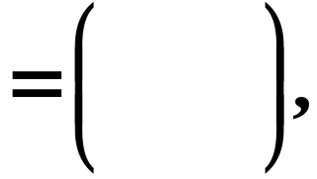
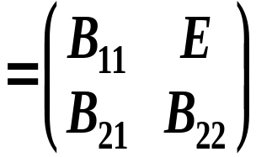


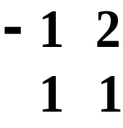

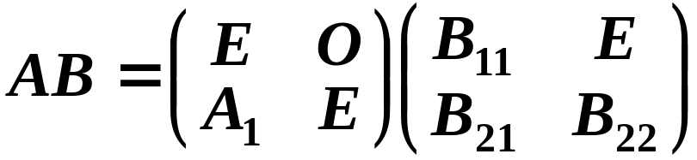
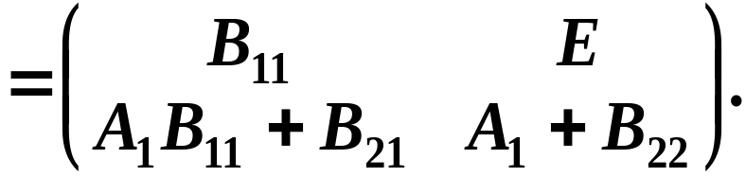
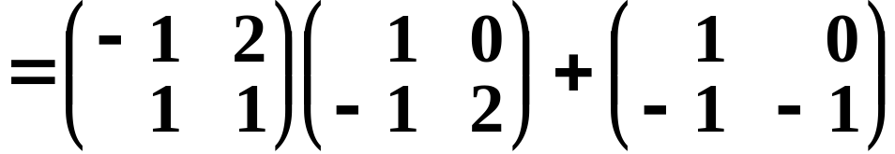

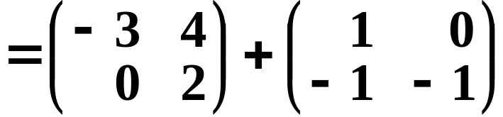
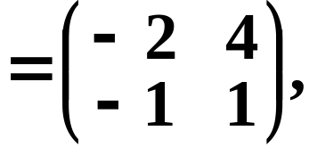
例1: 设
求AB.
解: 把A, B分块成
则
而

Slide 6
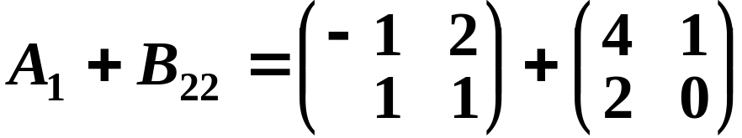
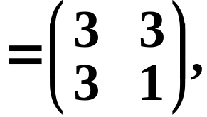
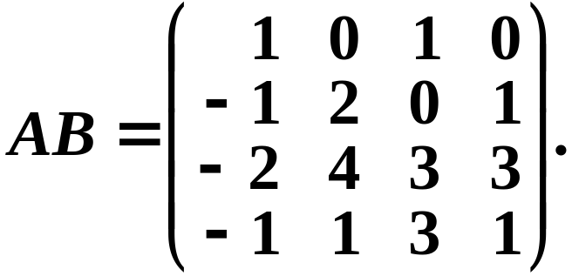

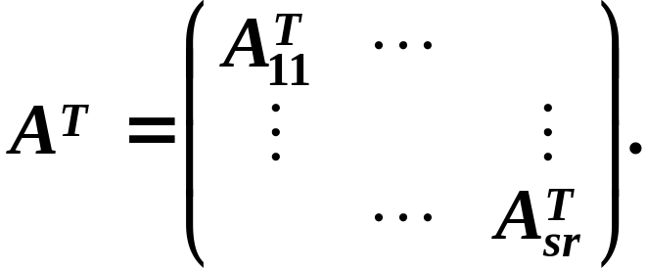
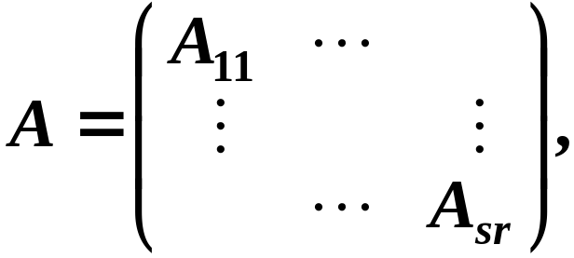



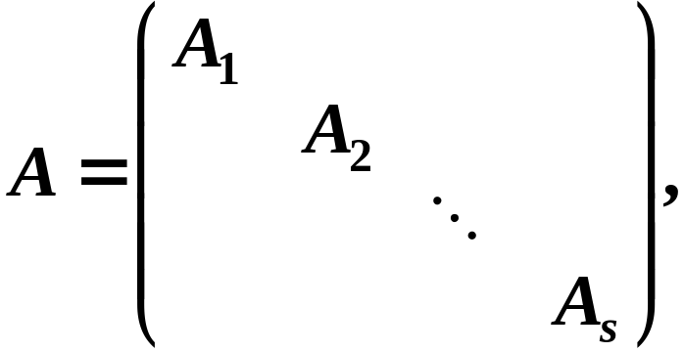

于是
(4) 设
则
(5) 设A为n阶方阵, 若A的分块矩阵除对角线上的子块为方阵外, 其余子块均为零矩阵, 即
则称A为分块对角矩阵, 或准对角矩阵.

Slide 7
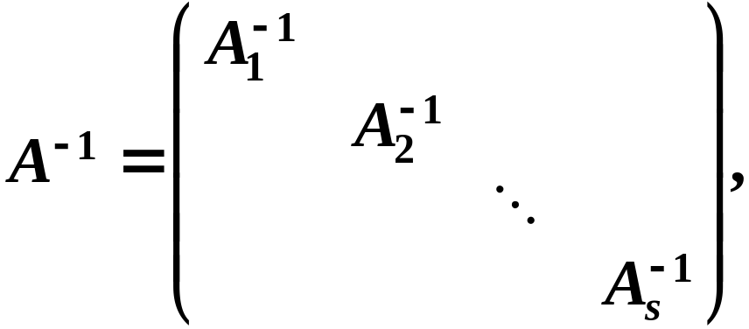
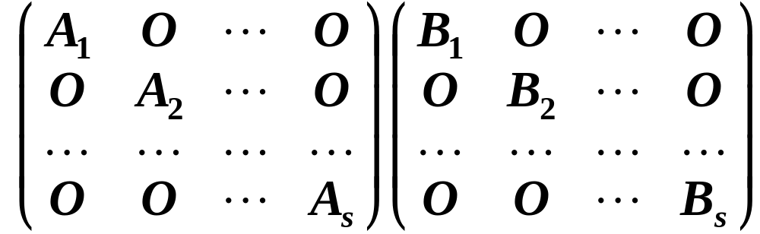
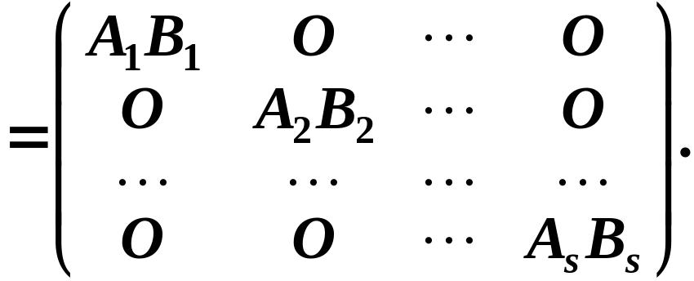
分块对角矩阵具有下述性质:
1. | A | = | A₁ | | A₂ | ··· | A_{s} |.
2. 设分块对角矩阵A, 若| A_{i} | ≠ 0 (i=1,2,···,s),
则| A | ≠ 0, 且,
3.

Slide 8
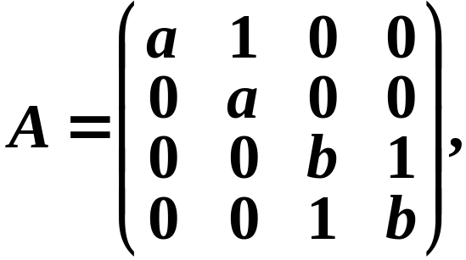
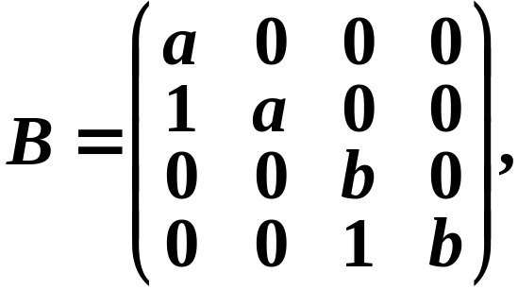
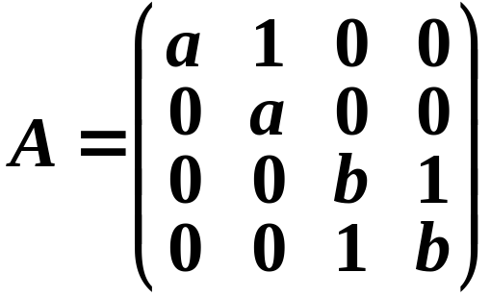
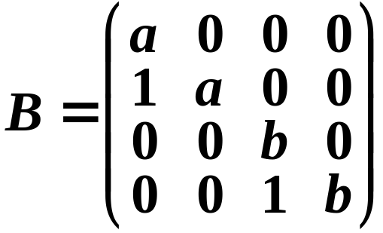
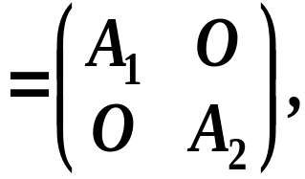
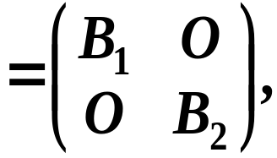






例2: 设
求A+B, ABA.
解: 将A, B分块
其中

Slide 9











其中
所以
而

Slide 10










所以
例3: 设
求A⁻¹.
解: 将A分块
形成分块对角矩阵.
其中
则
所以

Slide 11





例4: 设A, B都是n 阶可逆方阵, 证明D =
必
为可逆方阵, 并求D^{–1}.
证: 由于A, B都是n 阶可逆方阵, 即| A | ≠ 0, | B | ≠ 0,
则 | D |= | A | | B | ≠ 0,
所以D为可逆方阵.
设
其中X_{ij} 均为n 阶方阵(i , j = 1,2).
其中E为n 阶单位矩阵.

Slide 12






由矩阵相等的定义有:
从而得, X₁₁= A⁻¹, X₁₂= O, X₂₁= –B⁻¹C A⁻¹, X₂₂= B⁻¹.
故
同理可得: 设A, B都是n 阶可逆矩阵,
(1) 若
则
(2) 若
则

Slide 13






三、小结
在矩阵理论的研究中, 矩阵的分块是一种最基本,最重要的计算技巧与方法.
分块矩阵之间的运算
分块矩阵之间与一般矩阵之间的运算性质类似:
(1) 加法:
同型矩阵, 采用相同的分块法.
(2) 数乘:
数k乘矩阵A, 需k乘A的每个子块.
(3) 乘法:
矩阵A, B相乘, A的列的分块法与B的行分块法相一致.
(4) 转置

Slide 14


(5) 分块对角阵的行列式与逆阵
1. | A | = | A₁ | | A₂ | ··· | A_{s} |.
2. A可逆 ⇔ A_{i}可逆( i=1,2,···,s ), 且
A⁻¹=diag(A₁⁻¹, A₂⁻¹, ···, A_{s}⁻¹).
思考题
设A =
其中B和C都是可逆方阵, 证明A可
逆, 并求A⁻¹.

Slide 15





思考题解答
证: 由于B和C都是可逆方阵, 并有|A|=|B||C|≠0,
所以A可逆.
设
则由
得
即
因此

